Slide 1
security- OpenHab2
순천향대학교
컴퓨터시스템연구실
이한범
18.02.27

Slide 2

OpenHAB web server 보안문제
OpenHAB를 통해 센서를 조작할 시, 외부인이 멋대로 조작하지 못하도록 해야함
OpenHAB 웹서버 접속시 로그인이 필요하도록 설정
문제점
OpenHAB 그 자체에는 별개의 보안수단이 없음
USER ID :
PASSWORD :

Slide 3




Apache web server 소개
OpenHAB 웹서버에 접근할 때 계정과 비밀번호를 물어보도록 하기 위해 apache 웹 서버 이용
보안 설정을 위해 사용. 해당 proxy 서버에 접속할 때 설정한 계정과 비밀번호를 알아야 접속 가능.
OpenHAB보다 더 세밀한 로그를 확인 가능.
combined 로그형식 ( 접속 ip, 시간, 요청 메소드, 접근파일 등.. )
proxy server
경로 : /var/log/apache2

Slide 4

Forward Proxy
PC는 Proxy server. Forword Proxy Server는 PC의 웹 브라우저를 대신하여 Web서버에 요청
즉, 프록시 서버를 설정하여 프록시 서버를 통해 원하고자 하는 웹서버와 데이터를 주고받음.
클라이언트가 빠른 응답을 얻을 수 있음
네트워크 사용량 줄이기 가능
Proxy 설정
www.a.com
server
www.a.com
Forward Proxy
www.proxy.com

Slide 5
Reverse Proxy
내부 서버가 직접 서비스를 제공하는 것이 아닌, Reverse Proxy 서버가 내부 서버에서 데이터를 받은 후 클라이언트에 전달.
즉, Forward Proxy 서버와 달리 Reverse Proxy 서버와 통신.
보안을 위해 사용하기 좋음.
apache 웹 서버만 내부망의 서버에 접근 가능.
이번에 Reverse Proxy server를 이용함.
내부망
www.proxy.com/a
www.a.com
server
www.a.com
Reverse Proxy
www.proxy.com

Slide 6
Apache web server 설치
Apache web server를 통해 우회 & OpenHAB 웹 서버 접속시 설정한 계정 / 비밀번호를 묻도록 설정.
apache2 설치
유저이름과 패스워드 생성
붉은글씨는 만들기 원하는 계정명
sudo apt-get update
sudo apt-get install apache2 apache2-utils
sudo htpasswd -c /etc/apache2/.htpasswd openhab

Slide 7
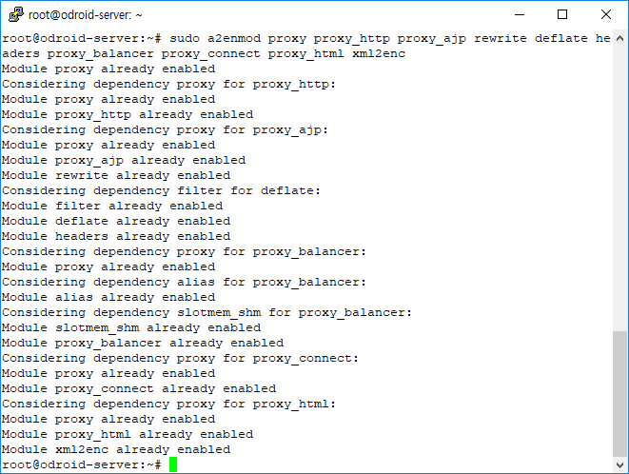
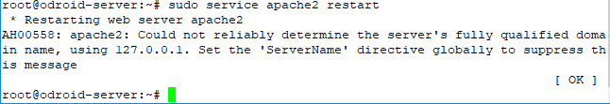
Apache web server 설정
필요한 apache 모드들 사용
sudo a2enmod proxy proxy_http proxy_ajp rewrite deflate headers proxy_balancer proxy_connect proxy_html xml2enc
sudo service apache2 restart

Slide 8
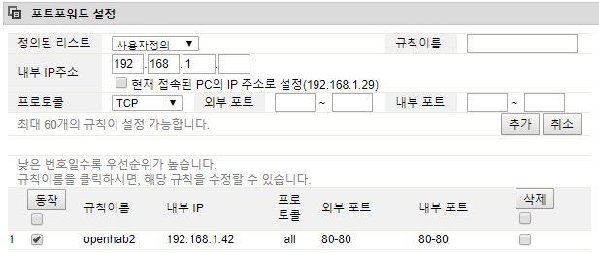
port forwarding
apache2 웹 서버 80번 포트만 개방
8080 포트 (OpenHAB Web server) 를 포트포워딩 하지 않는다면 외부에서 직접적으로 접근 불가.

Slide 9
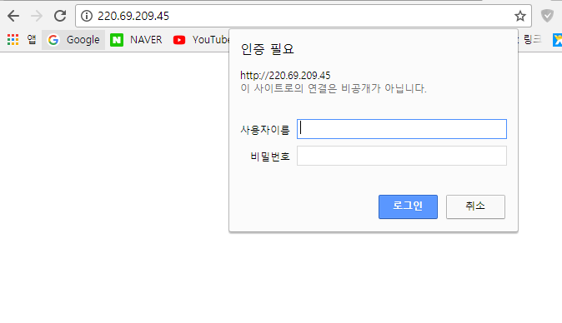
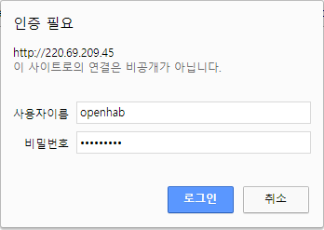
결과 1
다른 서브넷에서 접속시

Slide 10
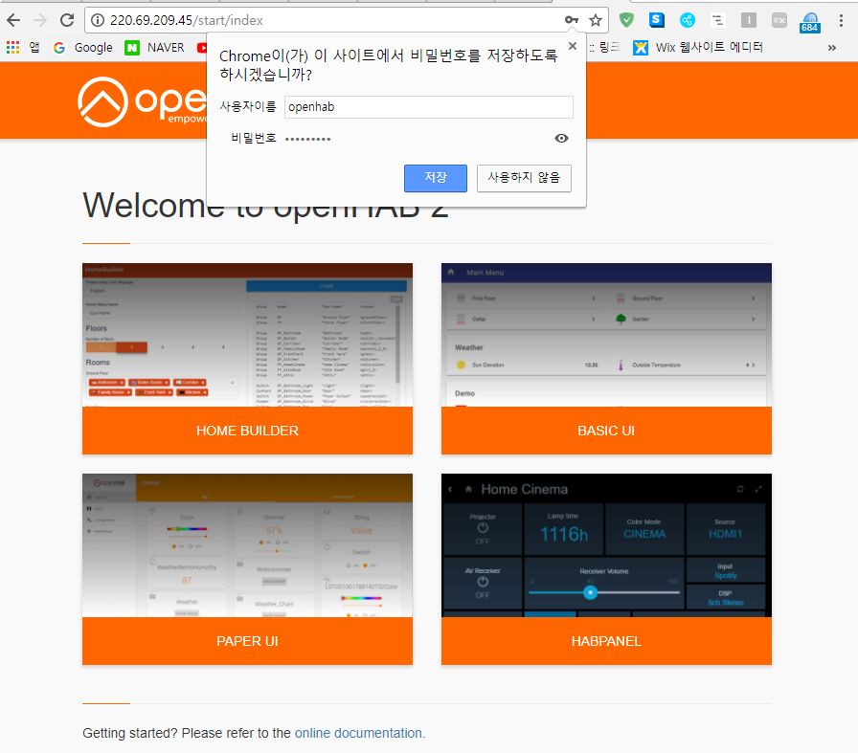
결과 1
다른 서브넷에서 접속시

Slide 11
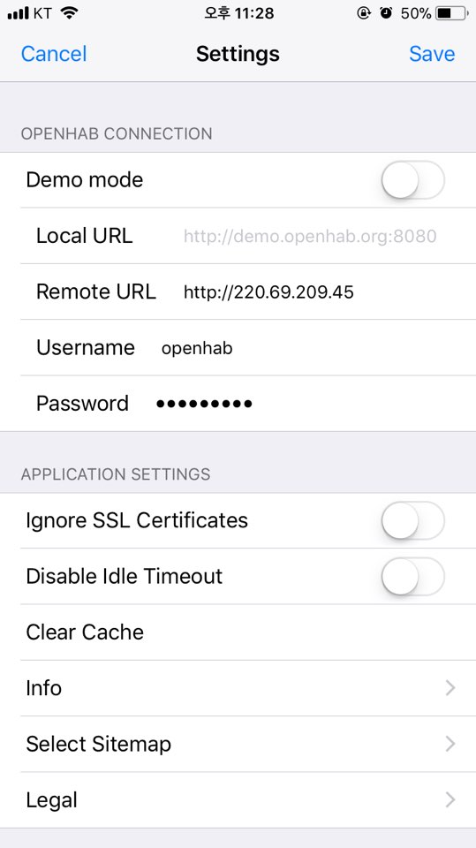

결과 2
OpenHAB 앱을 통해 접속시

Slide 12
Apache web server 보안설정
Apache용 HTPPS 설치
mod_ssl 활성화 (ssl 모듈들 활성화)
추가적으로 000-default.conf 파일에 코드 추가
sudo apt-get update
sudo apt-get install openssl ssl-cert
sudo a2enmod ssl
<VirtualHost *:443>
SSLEngine on
SSLCertificateFile /etc/ssl/certs/ssl-cert-snakeoil.pem
SSLCertificateKeyFile /etc/ssl/private/ssl-cert-snakeoil.key
ProxyPass / http://127.0.0.1:8080/
ProxyPassReverse / http://127.0.0.1:8080/
RequestHeader set X-Forwarded-Proto "https" env=HTTPS
<Location />
AuthType Basic
AuthName "OpenHab2 Restricted"
AuthUserFile /etc/apache2/.htpasswd
Require valid-user
</Location>
</VirtualHost>

Slide 13

결과 3

Slide 14
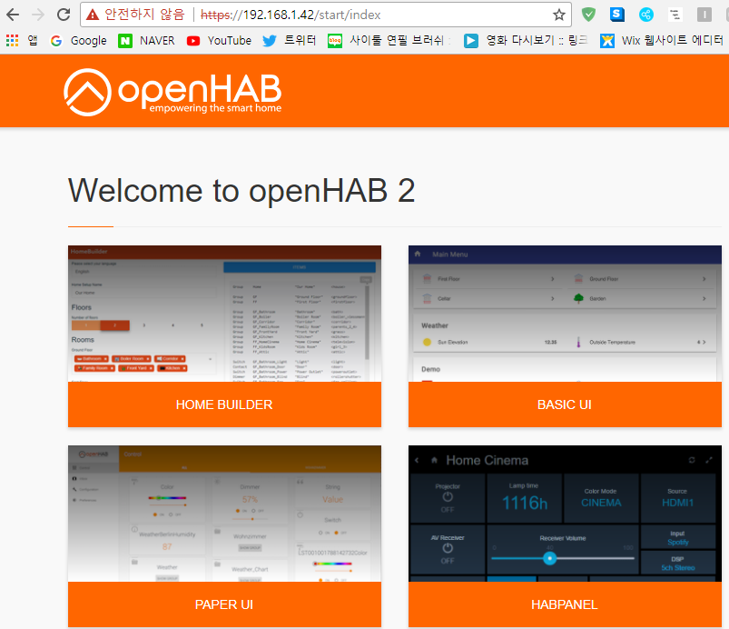
결과 3

